Slide 1






















PRODUCT
互联网产品交互设计与开发
6-1 产品交互设计基础
主讲人：马胜铭
时间：2026年
Notes:
1.1标题命名要求
微课PPT标题命名：知识点名称
教学PPT标题命名：教学任务名称（几个知识点合成是一个任务）
1.2文字要求
字体大小：思源宋体 CN Heavy、36-48号字、白色、单倍行距

Slide 2






三维学习目标
知识目标
掌握交互设计的基本概念、核心原则与常用方法。
了解交互设计工具的功能特性及 AIGC在设计中的应用。
能力目标
熟练运用Axure RP制作高保真产品交互原型。
能依据需求设计合理的交互流程与界面布局。
借助AIGC工具优化设计流程，快速生成原型方案。
素质目标
提升分析与解决问题的能力，强化用户体验思维。
锻炼动手实践与团队协作能力，解决实际设计问题。
培养社会责任感，致力于用专业知识服务社会。
Notes:
首行标题：字体思源宋体 CN Heavy、28号字、蓝色（R0\G0\B102）
一级标题：字体思源黑体 CN Medium、22号字、黑色
二级标题：字体思源黑体 CN Medium、18号字、灰色（R118\G113\B113）
正文内容：字体思源黑体 CN Normal、16-18号字、黑色
忌满屏都是文字，应适当概括、修饰点缀或配图
所有段落行间距为多倍行距1.5，大段文字（超过三整行）叙述时首行缩进2字符
按中文习惯控制收尾字符。标点不得在一行字的开头，公式、字符串不得跨行断开--按中文习惯控制收尾字符
两端对齐，参考模板，段前段后均为0
以上要求均以在模板内进行设置，切勿更改模板。
注意：所有展示内容须在参考线内（红框内）展示，不可出边界。

Slide 3
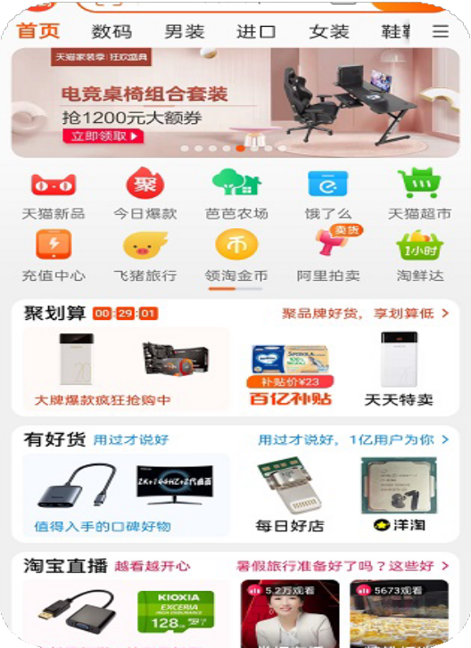






项目导入：淘宝交互设计案例
设计优势 Design Advantages
个性化推荐：精准匹配用户兴趣，显著提升转化率。界面简洁：视觉层级清晰，操作流程快捷流畅。
智能搜索：引入自然语言处理，优化搜索匹配度。
现存劣势 Existing Disadvantages
信息过载：商品展示繁多，干扰用户快速决策。
流程复杂：部分交易环节繁琐，增加用户学习成本。
核心思路：坚持以用户为中心，持续优化交互体验。
Notes:
首行标题：字体思源宋体 CN Heavy、28号字、蓝色（R0\G0\B102）
一级标题：字体思源黑体 CN Medium、22号字、黑色
二级标题：字体思源黑体 CN Medium、18号字、灰色（R118\G113\B113）
正文内容：字体思源黑体 CN Normal、16-18号字、黑色
忌满屏都是文字，应适当概括、修饰点缀或配图
所有段落行间距为多倍行距1.5，大段文字（超过三整行）叙述时首行缩进2字符
按中文习惯控制收尾字符。标点不得在一行字的开头，公式、字符串不得跨行断开--按中文习惯控制收尾字符
两端对齐，参考模板，段前段后均为0
以上要求均以在模板内进行设置，切勿更改模板。
注意：所有展示内容须在参考线内（红框内）展示，不可出边界。

Slide 4


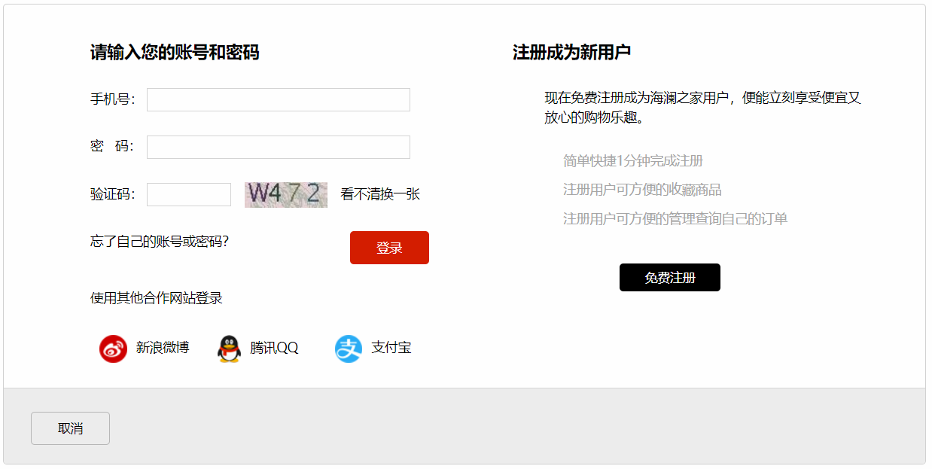




交互设计核心认知
交互设计定义
交互设计聚焦于 双向信息互动 ，而非单向展示。它关注用户行为的外在表现，通过设计内容、方式与规则，实现人与产品的高效对话。
核心价值：赋予产品灵魂
符合用户心理模型与操作习惯
建立情感连接，提升用户体验
助力产品在同质化竞争中脱颖而出
案例：登录交互
CASE STUDY
双向互动
典型的双向交互场景：用户输入账号密码（行为），系统验证并反馈结果（响应），形成闭环。
Notes:
首行标题：字体思源宋体 CN Heavy、28号字、蓝色（R0\G0\B102）
一级标题：字体思源黑体 CN Medium、22号字、黑色
二级标题：字体思源黑体 CN Medium、18号字、灰色（R118\G113\B113）
正文内容：字体思源黑体 CN Normal、16-18号字、黑色
忌满屏都是文字，应适当概括、修饰点缀或配图
所有段落行间距为多倍行距1.5，大段文字（超过三整行）叙述时首行缩进2字符
按中文习惯控制收尾字符。标点不得在一行字的开头，公式、字符串不得跨行断开--按中文习惯控制收尾字符
两端对齐，参考模板，段前段后均为0
以上要求均以在模板内进行设置，切勿更改模板。
注意：所有展示内容须在参考线内（红框内）展示，不可出边界。

Slide 5
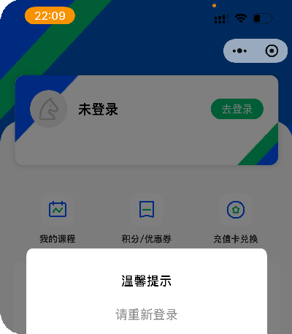












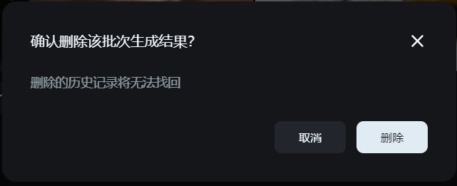



交互设计七大原则
原则体系概览
登录状态反馈
当用户处于未登录状态时，系统通过模态弹窗明确提示 “请重新登录”，并提供“取消/确定”选项。
设计要点：明确告知当前状态与后续操作
可视原则
反馈原则
一致原则
启发原则
文字易读
防错原则
易取原则
关键操作二次确认
针对“删除”等不可逆操作，系统弹出黑色警示框，强调“无法找回”的风险，需用户二次点击确认。
设计要点：风险预警与操作拦截
交互设计原则旨在优化人机对话过程，降低用户认知负荷，提升产品可用性与易用性。
Notes:
首行标题：字体思源宋体 CN Heavy、28号字、蓝色（R0\G0\B102）
一级标题：字体思源黑体 CN Medium、22号字、黑色
二级标题：字体思源黑体 CN Medium、18号字、灰色（R118\G113\B113）
正文内容：字体思源黑体 CN Normal、16-18号字、黑色
忌满屏都是文字，应适当概括、修饰点缀或配图
所有段落行间距为多倍行距1.5，大段文字（超过三整行）叙述时首行缩进2字符
按中文习惯控制收尾字符。标点不得在一行字的开头，公式、字符串不得跨行断开--按中文习惯控制收尾字符
两端对齐，参考模板，段前段后均为0
以上要求均以在模板内进行设置，切勿更改模板。
注意：所有展示内容须在参考线内（红框内）展示，不可出边界。

Slide 6















交互设计主要方法
用户研究类
User Research
设计构思类
Design Ideation
用户访谈
问卷调查
头脑风暴
业务流程图
用户画像
旅程地图
信息架构 (IA)
原型制作类
Prototyping
测试评估类
Testing & Evaluation
低保真线框图 (Wireframe)
可用性测试 (Usability Testing)
高保真交互原型 (Hi-fi Prototype)
A/B 测试 (A/B Testing)
Notes:
首行标题：字体思源宋体 CN Heavy、28号字、蓝色（R0\G0\B102）
一级标题：字体思源黑体 CN Medium、22号字、黑色
二级标题：字体思源黑体 CN Medium、18号字、灰色（R118\G113\B113）
正文内容：字体思源黑体 CN Normal、16-18号字、黑色
忌满屏都是文字，应适当概括、修饰点缀或配图
所有段落行间距为多倍行距1.5，大段文字（超过三整行）叙述时首行缩进2字符
按中文习惯控制收尾字符。标点不得在一行字的开头，公式、字符串不得跨行断开--按中文习惯控制收尾字符
两端对齐，参考模板，段前段后均为0
以上要求均以在模板内进行设置，切勿更改模板。
注意：所有展示内容须在参考线内（红框内）展示，不可出边界。

Slide 7





思考讨论
课堂互动任务
结合项目六任务1所学交互设计原则与方法，分组对淘宝APP交互案例进行深入剖析，并回答下方三个关键问题。
个性化推荐分析
淘宝个性化推荐算法对用户购物体验与平台业务增长分别带来了哪些具体的优点与缺点？
搜索技术优化
引入自然语言处理（NLP）技术优化搜索功能的必要性是什么？在当前技术背景下其可行性如何？
痛点解决方案
针对商品信息过载与交易流程复杂的问题，你能提出哪些具体的交互优化方案？
# 用户体验 vs 业务目标
# 智能交互技术
# 流程简化与信息架构
Notes:
首行标题：字体思源宋体 CN Heavy、28号字、蓝色（R0\G0\B102）
一级标题：字体思源黑体 CN Medium、22号字、黑色
二级标题：字体思源黑体 CN Medium、18号字、灰色（R118\G113\B113）
正文内容：字体思源黑体 CN Normal、16-18号字、黑色
忌满屏都是文字，应适当概括、修饰点缀或配图
所有段落行间距为多倍行距1.5，大段文字（超过三整行）叙述时首行缩进2字符
按中文习惯控制收尾字符。标点不得在一行字的开头，公式、字符串不得跨行断开--按中文习惯控制收尾字符
两端对齐，参考模板，段前段后均为0
以上要求均以在模板内进行设置，切勿更改模板。
注意：所有展示内容须在参考线内（红框内）展示，不可出边界。

Slide 8






课程核心回顾
理论构建
掌握交互设计核心概念 理解七大原则与全流程方法
技能提升
熟练运用设计工具 结合AIGC提升设计效率
实践应用
具备原型制作能力 解决真实场景交互痛点
感谢观看 · 欢迎提问

Slide 9





THANK YOU
感谢观看!
主讲人：马胜铭
时间：2026年

